Slide 1
프론트 스터디 - CSS
프론트 스터디 운영진 : 용수진, 김은서

Slide 2
CSS
css란?
사람들이 보기 편하도록 디자인을 해주는 것
사용방법
<h1 style=”color:red”>Hello</h1>
<style> h2 { color:red } </style>
css 파일을 따로 만들어서 html 연결

Slide 3
link & import - link
link
rel = “stylesheet”
href = “css파일의 경로 작성” ex) ~.css 파일

Slide 4
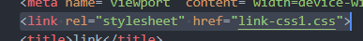
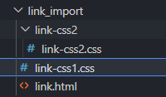
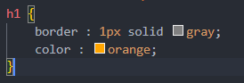
link & import - link

Slide 5
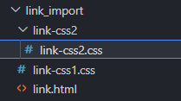
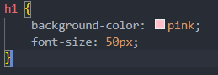
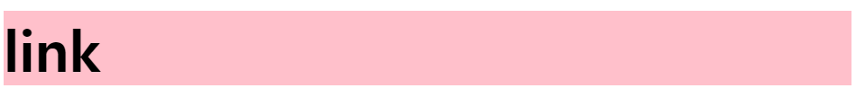
link & import – link css파일이 같은 선상에 없을 때

Slide 6
link & import - import
import
외부에 파일을 나의 파일로 가져와 사용한다.
예) font

Slide 7
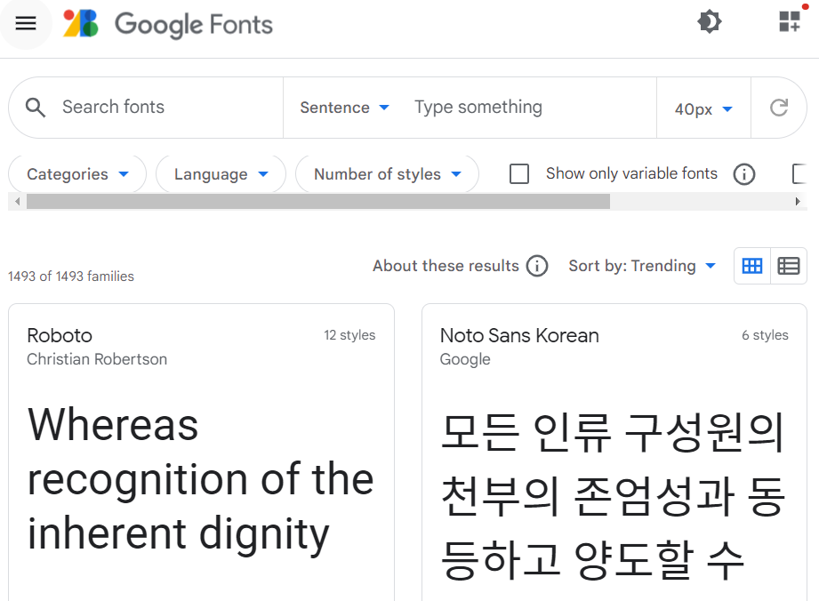
link & import - import
원하는 글씨체 클릭

Slide 8
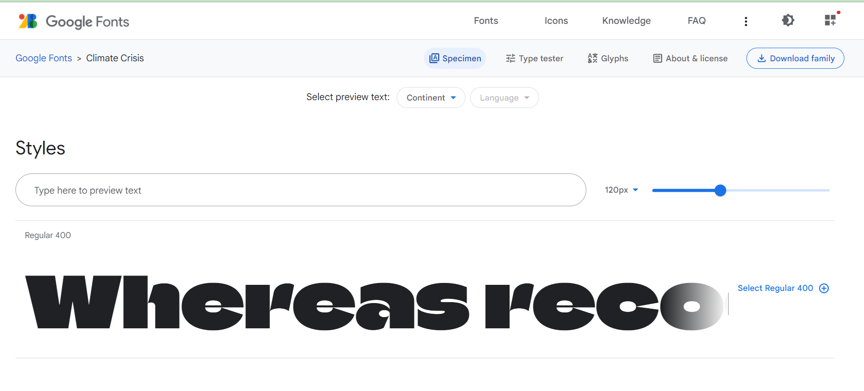
link & import - import
클릭

Slide 9
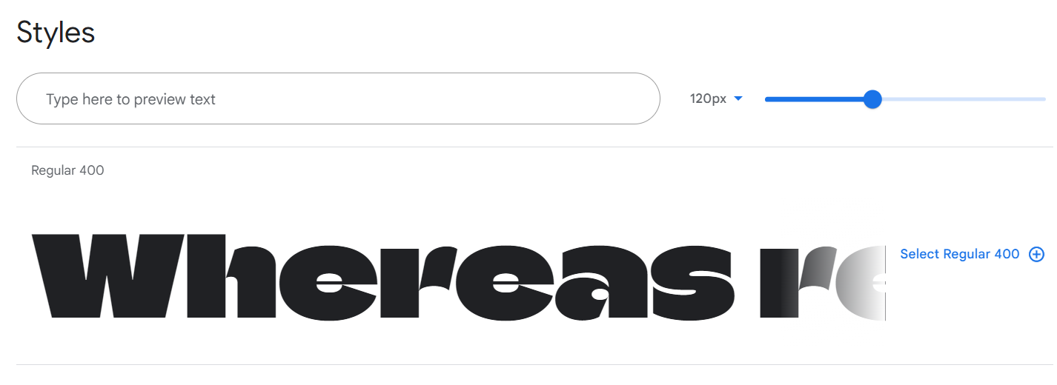
link & import - import
클릭

Slide 10
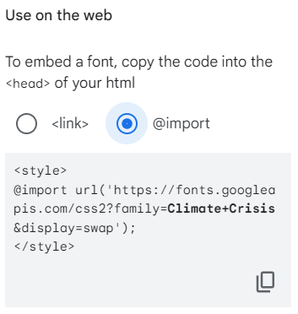
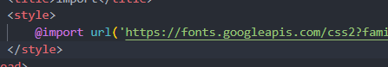
link & import - import
1
3
2

Slide 11
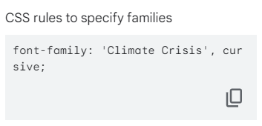
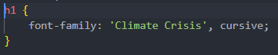
link & import - import
2
1

Slide 12
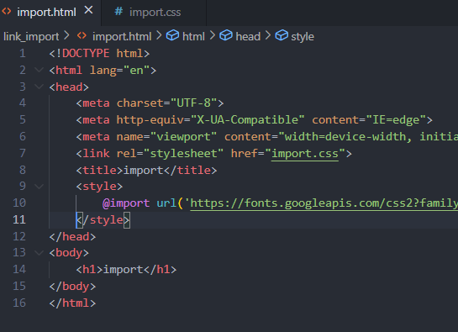
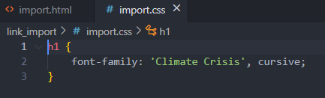
link & import - import

Slide 13

link & import - import

Slide 14
선택자(selector)
선택자란? h1이 선택자
css 효과 적용을 “어떤” 태그에 할 것인지 정해주는 것.

Slide 15
선택자 - id & class
<h1 id=”a123”>id의 값은 무엇일까요?</h1>
a123
id
사용배경 : css를 주고 싶은 특정한 태그 1개가 있을 때
주민등록번호와 같이, 하나의 html 안에서 유일한 값이다.
중복되어서는 안된다!
css 적용방법 : <style> #id이름 { 적용하고 싶은 css } </style>
class
사용배경 : 비슷한 특성을 주고 싶은 태그들이 여러개일 때.
css 적용방법 : <style> .class이름 { 적용하고 싶은 css } </style>

Slide 16
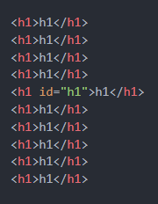
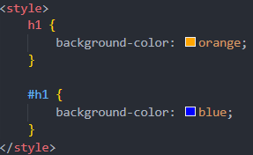
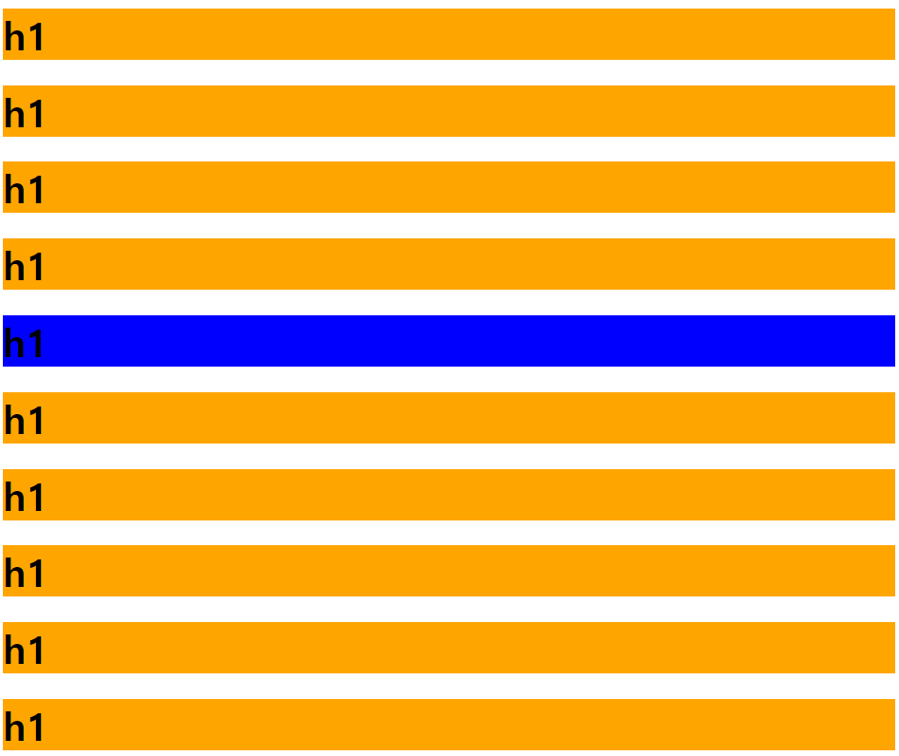
선택자 - id & class

Slide 17
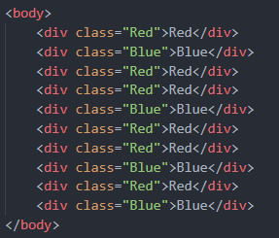
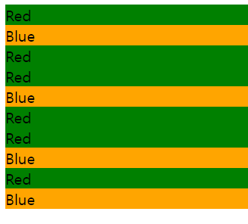
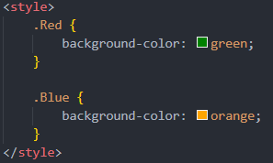
선택자 - id & class

Slide 18
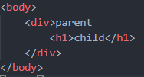
선택자 - 부모 자식 선택자
부모 자식 선택자란?
부모 태그를 이용해서 자식 태그에게 css 효과를 준다.

Slide 19
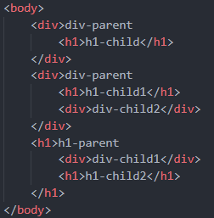
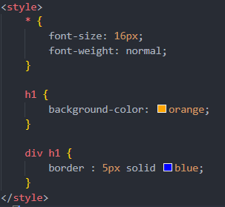
선택자 - 부모 자식 선택자

Slide 20
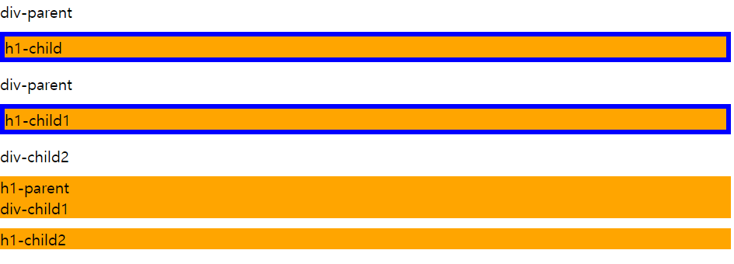
선택자 - 부모 자식 선택자 – 적용범위를 줄여줌

Slide 21
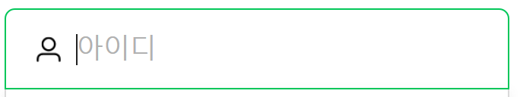
선택자 - 가상클래스
앞에서는 class or id or 태그이름으로 태그를 지정했다면, 행동의 변화로도 css 효과를 줄 수 있다.
예) a:active { color:green; } //a태그를 누르고 있으면 색을 초록으로 바꿔라
종류 : active, hover, visited, link, focus
active : 누르고 있는 순간
hover : 누르기 않고 마우스를 올리고 있을 때
visited : 마우스를 누르고 나서
link : 마우스 클릭 전
focus : 작성을 위해 클릭한 상태 예) 커서가 깜빡깜빡

Slide 22
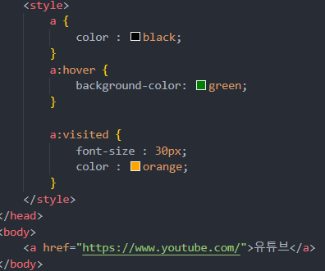
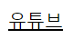
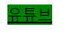

선택자 - 가상클래스
마우스를 “유튜브” 위에 올렸을 때
a 클릭 하여 방문 이후

Slide 23
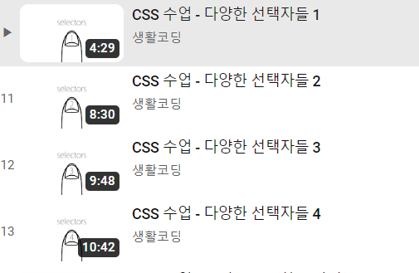
선택자 - 연습
선택자 게임 : https://flukeout.github.io

Slide 24
속성 - background
background-color : 바탕 색
background-image : 바탕에 이미지 삽입
background-repeat : 바탕에 삽입한 이미지의 반복여부

Slide 25

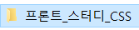
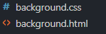
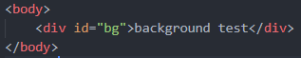
속성 - background - 실습 - 환경
Visual Studio Code
프론트 스터디 폴더를 생성 후 연결
폴더 연결 방법 : Visual Studio Code > 왼쪽 상당(File) > Open Folder(폴더 열기)
html & css 파일 생성
html 기본태그 작성 : 느낌표 작성후 tab
id가 “bg”인 <div></div> 작성
html과 css 연결하기

Slide 26
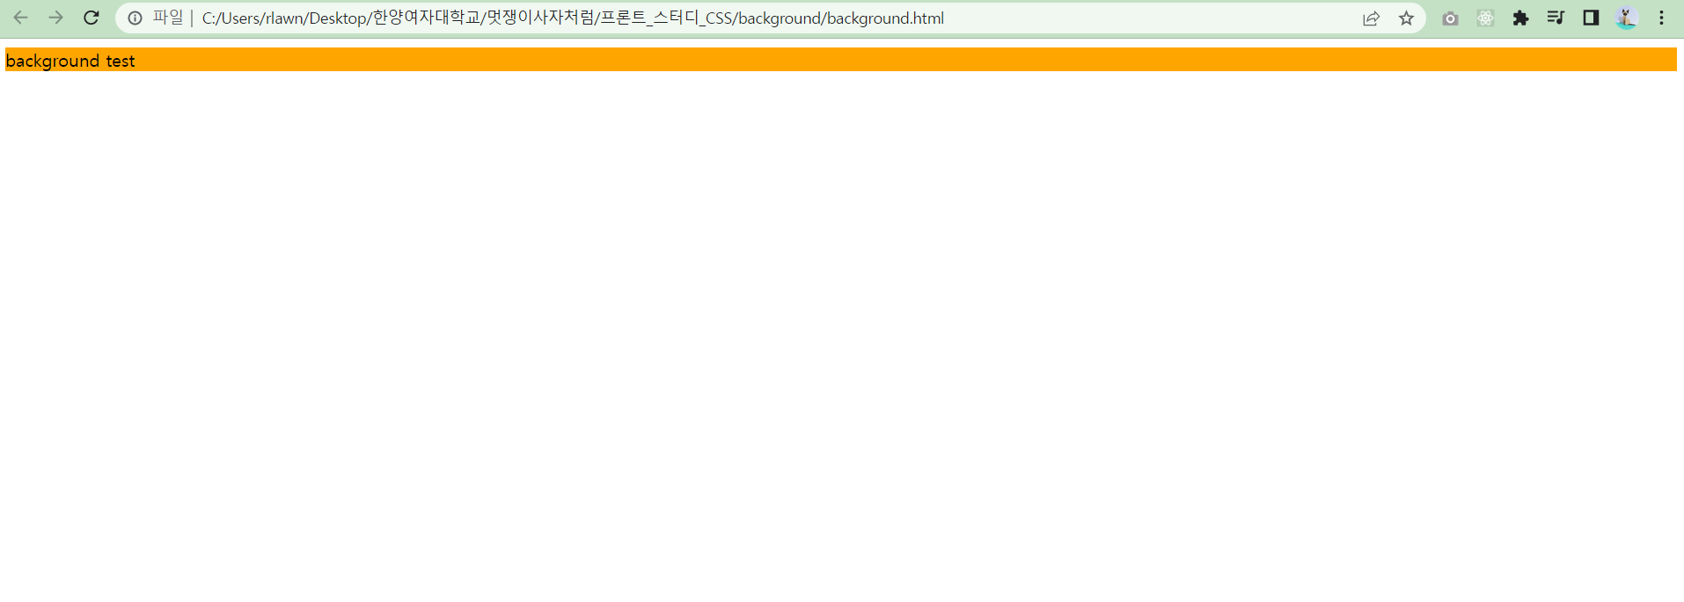
속성 - background - 실습
background-color : 바탕 색

Slide 27
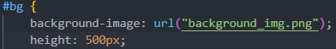
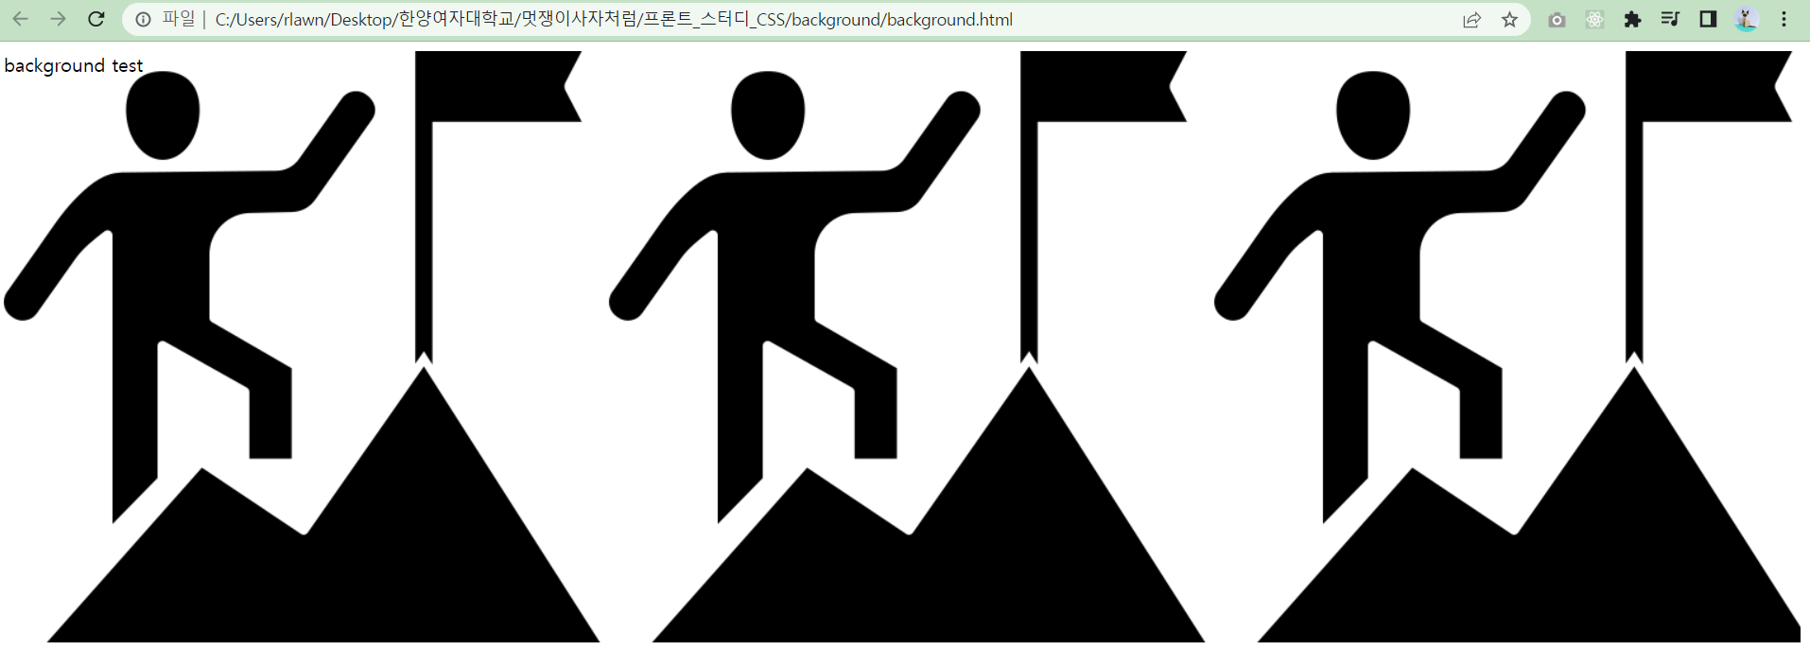
속성 - background - 실습
다운받은 이미지 이름 예)aa.jpg
background-image : 바탕에 이미지 삽입
웹에서 이미지 1개를 다운로드 받고 html과 css가 있는 폴더에 이미지 넣기
이미지를 잘 보기 위해서 div의 높이 값을 주었다.

Slide 28
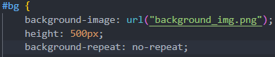
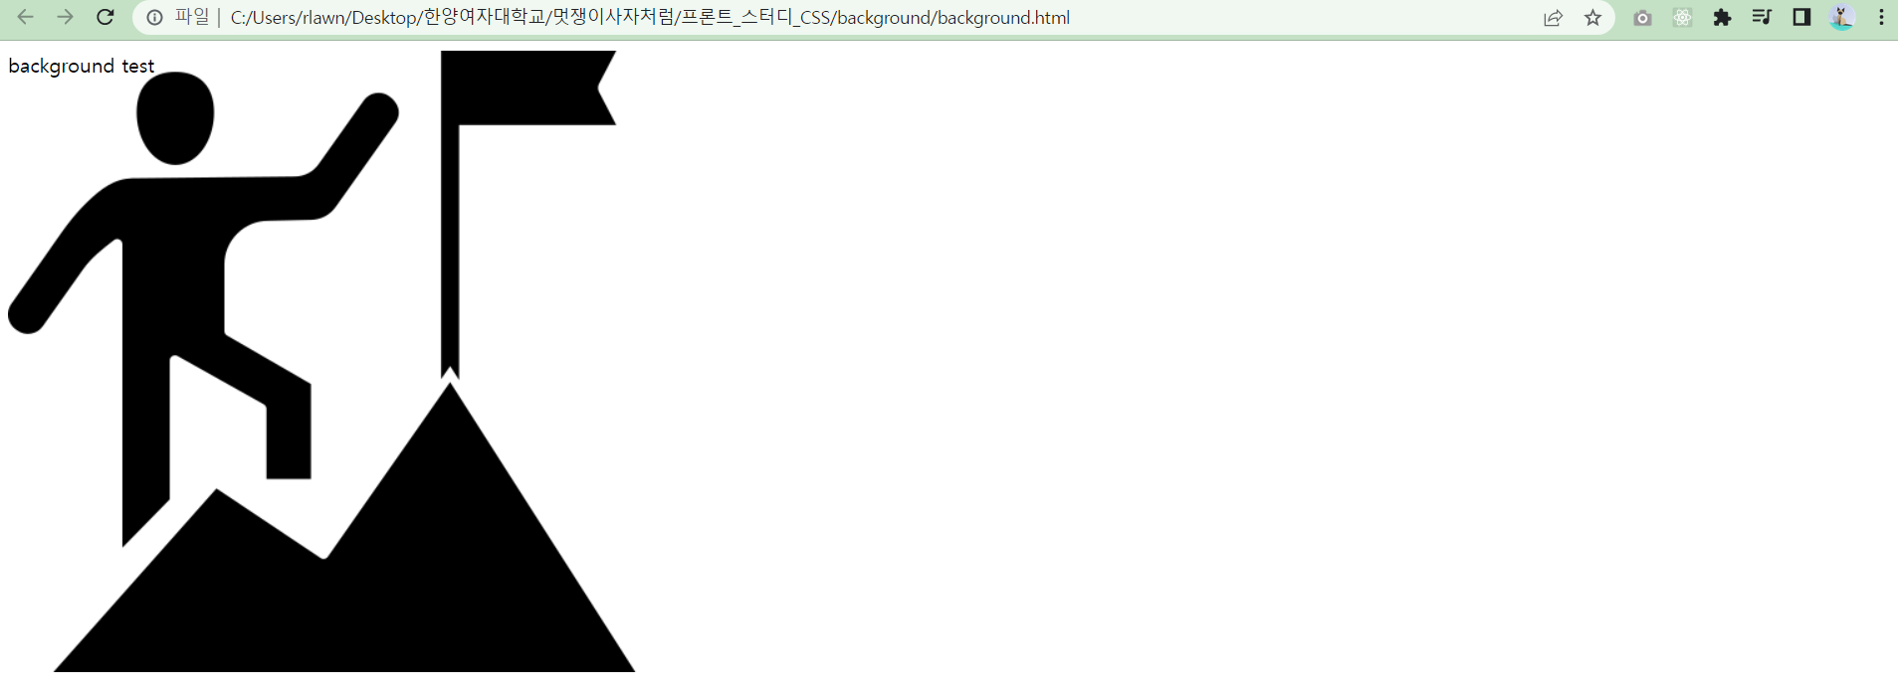
속성 - background - 실습
background-repeat : 바탕에 삽입한 이미지의 반복여부

Slide 29
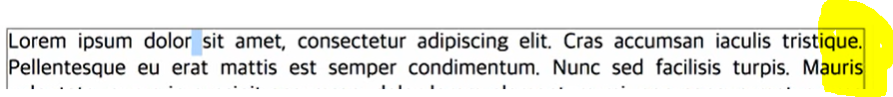
속성 - 타이포그래피(글씨와 관련)
color : 단어의 색깔
red, blue … //단어
RGB(255, 255, 255) //RGB
#00FFFF //16진수
text-align : 입력한 글자의 배치
center : 중앙정렬
left/right : 좌/우측 정렬
justify : 문장을 왼쪽과 오른쪽 모두 정렬

Slide 30
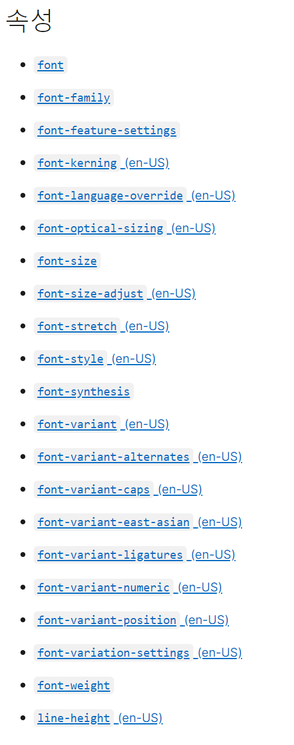
속성 - 타이포그래피(글씨와 관련)
font
추가학습 : https://developer.mozilla.org/ko/docs/Web/CSS/CSS_Fonts
자주 사용하는 font 속성
font-size : 글씨의 크기(디폴트 16px)
px : 절대적
em : 상대적(변하는 단위) 사용 권고
Rem : 상대적(변하는 단위) 사용 권고
예) 16px, 30px 등
Font-family : 글씨체 예) 맑은 고딕, 돋움체 등
font-weight : 글씨두께
예) bold(굵은체), normal(보통), lighter(얉은), 100(얇음) ~ 900(굵음)

Slide 31
과제1
작성내용 : 오늘 수업 정리
작성방식 : HTML & 별도의 CSS 파일을 이용
작성조건 : 선택자와 background, font에서 최소 1개씩 이용하기
제출일 : 오늘 ~ 다음주 월요일까지
제출방식
담당 프론트 스터디 운영진의 이메일
Vscode 확장자 Codesnap을 이용 -> install 후 ctrl + shift + p > 코드 전체 선택 > codesnap 클릭
선택자 = id, class, 부모자식, 가상클래스
background = color, image, repeat
font = color, text-align, font-size, font-family(google fonts이용), font-weight

Slide 32
담당 프론트 스터디 운영진
용수진(soojin_0503@naver.com)
고선진
김도연
김채현
김하경
나민경
정지현
김은서(kimeunseo0603@gmail.com)
정채원
조혜현
표정인
한송이
허정윤

Slide 36
상속
상속이란?
부모에게 물려받은 속성
주의! 모든 태그들이 상속(inherited) 되는 것은 아니다.

Slide 37
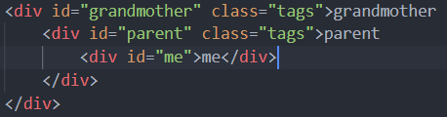
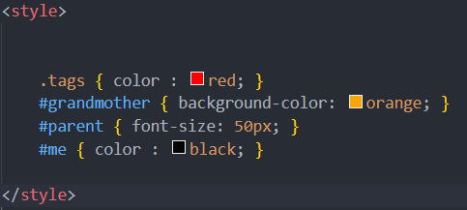
문제)
id=”me”가 가지고 있는
속성들은?

Slide 38
문제) 홍길동이 가지고 있는 속성들은?
grandmo-ther
color : red
background-color : orange
parent
color : red
font-size : 50px
me
color : black

Slide 39
상속이란,
grandmo-ther
color : red
background-color : orange
color : red
color : red
parent
background-color : orange
font-size : 50px
color : red
color : red
me
background-color : orange
font-size : 50px
color : black

Slide 40
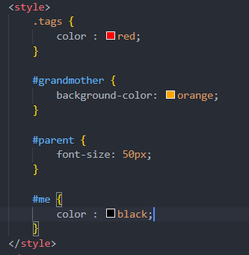
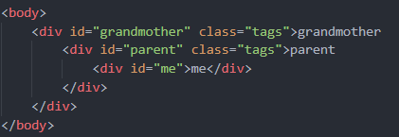
상속 코드

Slide 41

상속 결과
id=”me”가 가지고 있는 속성
background-color : orange
font-size : 50px
color : black

Slide 42
상속
color : red
color : red
me
background-color : orange
font-size : 50px
color : black
Q. 왜 grandmother하고 parent한테 받은 color를 냅두고
, me의 color가 적용된 것인가?
A. 상속에 있는 ‘우선순위’ 때문이다.

Slide 43
상속 - 우선순위
1순위 : 속성 값 뒤에 !important를 붙은 속성
2순위 : HTML에서 style을 직접 지정한 속성
3순위 : #id로 지정한 속성
4순위 : .클래스, 가상클래스로 지정한 속성
5순위 : 태그 이름으로 지정한 속성
6순위 : 상위 객체에 의해 상속된 속성

Slide 44
html
css

Slide 45
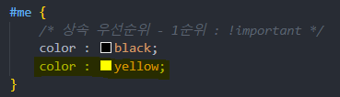
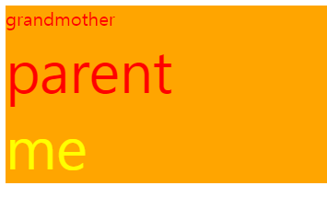
상속 - 우선순위
1순위 : 속성 값 뒤에 !important를 붙은 속성

Slide 46
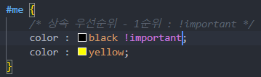
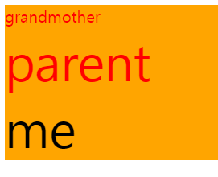
상속 - 우선순위
1순위 : 속성 값 뒤에 !important를 붙은 속성

Slide 47
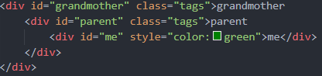
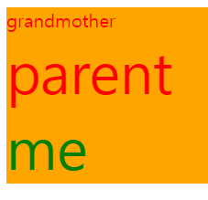
상속 - 우선순위
2순위 : HTML에서 style을 직접 지정한 속성

Slide 48


상속 - 우선순위
3순위 : #id로 지정한 속성

Slide 49


상속 - 우선순위
4순위 : .클래스, 가상클래스로 지정한 속성

Slide 50


상속 - 우선순위
5순위 : 태그 이름으로 지정한 속성

Slide 51


상속 - 우선순위
6순위 : 상위 객체에 의해 상속된 속성

Slide 52
상속 - 우선순위
1순위 : 속성 값 뒤에 !important를 붙은 속성
2순위 : HTML에서 style을 직접 지정한 속성
3순위 : #id로 지정한 속성
4순위 : .클래스, 가상클래스로 지정한 속성
5순위 : 태그 이름으로 지정한 속성
6순위 : 상위 객체에 의해 상속된 속성

Slide 54

박스모델
박스 모델이란?

Slide 55




박스모델
margin
border
padding
contents
padding
border
margin

Slide 56




박스모델

Slide 57
박스모델 - display
block : contents의 영역이 한 줄을 꽉 채워서 다른 태그와 같은 줄에 오지 않는다.
특징
width & height & margin & padding 모두 반영
예) div, p, h1
inline : contetns의 영역이 내용의 크기와 동일하여, 다른 태그들과 같은 줄에 올 수 있다
특징
width & height 속성이 무시되고 contents의 크기만큼만 공간을 차지
margin & padding 속성도 좌우 간격만 반영, 상하 간격은 반영X
예) span, a

Slide 58


박스모델 - display(block & inline)

Slide 59
박스모델 - display
inline-block
태그가 한 줄에 여러 개 올 수 있지만 width & height & margin & padding 모두 반영
예) button, input
Inline과 block의 특징이 둘 다 있는건가?

Slide 60



박스모델 - display(inline-block)

Slide 61
박스모델 - border
border
width : 테두리의 두께
style : 실선, 점선, 이미지 등 테두리의 종류
color : 테두리의 색상
축약형 > border : (width) (style) (color)

Slide 62



박스모델 - border

Slide 63




박스모델 - border-sizing
box-sizing
content-box : 콘텐츠 영역을 기준으로 크기를 정함
예) padding 10px + border 10px + width 200px이라면, 총 240px의 너비를 갖는다.
border-box : 테두리(padding & border, margin은 포함x)를 기준으로 크기를 정함
예) padding 10px, border 10px, width 200px이라면, 총 200px의 너비를 갖는다.
width는 실제로 160px이 된다.
content-box의 전체 크기 = content-box + border + padding + margin
content-box의 콘텐츠 크기 = content-box
border-box의 전체 크기 = border-box
border-box의 콘텐츠 크기 = border-box - border - padding - margin
참고 사이트 : https://dasima.xyz/css-box-sizing-content-box-vs-border-box/

Slide 64



박스모델 - border-sizing

Slide 65
포지션
static
코드의 흐름대로 배치
배치 불가능
default
relative
본래 자신의 위치 기준으로 배치
absolute
부모(조상)을 기준으로 배치
영역을 차지하지 않는다.
fixed
*뷰포트 기준으로 배치
*뷰포트 : 현재 화면에 보여지고 있는 다각형의 영역
참고 영상 : https://www.youtube.com/watch?v=jWh3IbgMUPI&t=18s

Slide 66


포지션

Slide 67

포지션

Slide 68





포지션

Slide 69

포지션 - static

Slide 70


포지션 - relative

Slide 71


포지션 - absolute

Slide 72


포지션 - absolute

Slide 73



포지션 - fixed

Slide 75


미디어 쿼리

Slide 76


미디어 쿼리

Slide 77


미디어 쿼리

Slide 78

미디어 쿼리

Slide 79
미디어 쿼리
@media(조건) { 스타일 }
예) 브라우저 화면 =< 800px 일때, h1의 태그의 background-color : yellow
@media(max-width:800px) { h1 { background-color : yello; } }
max-width : 브라우저 창의 가장 큰 width값
min-width : 브라우저 창의 가장 작은 width값

Slide 80


미디어 쿼리

Slide 81


미디어 쿼리

Slide 82
부트스트랩
링크 : https://getbootstrap.kr/
설명 : HTML, CSS, JS 라이브러리

Slide 83


Slide 84


Slide 85
과제3
미디어 쿼리를 활용하여 웹 사이트 만들기 (이미 만든 다른 웹사이트에 적용해도 괜찮음)

Slide 86
담당 프론트 스터디 운영진
용수진(soojin_0503@naver.com)
고선진
김도연
김채현
김하경
나민경
정지현
김은서(kimeunseo0603@gmail.com)
정채원
조혜현
표정인
한송이
허정윤

